Slide 1
과목_학년학기_단원 | suhi_0501_04
차시명 | 01 공부할 준비가 되어 있나요
파일명 | suhi_0501_04_0001
검토 | 담당
수학팀 | 박종민
문서 HISTORY
번호 | 버전 | 문서 작성일 | 내용 비고 | 작성자 (내선번호) | 검토자
1 | V 1.0 | 2022.01.14 | 문서 발생 | 백지수
2 | V 1.0 | 2022.02.15 | 1차 검수 |  | 박종민
3 | V 2.0 | 2022.02.16 | 수정 |  | 오승태
4 | V 2.0 | 2022.02.17 | 2차 검수 |  | 김예림
5
6
7
8
9
10
11

Slide 2
학습단계 | 파일명 | 페이지 정보 | 프레임 수 | 자료 형태 (동영상, 애니메이션, 노래)
 | suhi_0501_04_0001.html | 수학 익힘 41쪽 | 1 | Html5
총 프레임 수 |  |  | 1

Slide 3
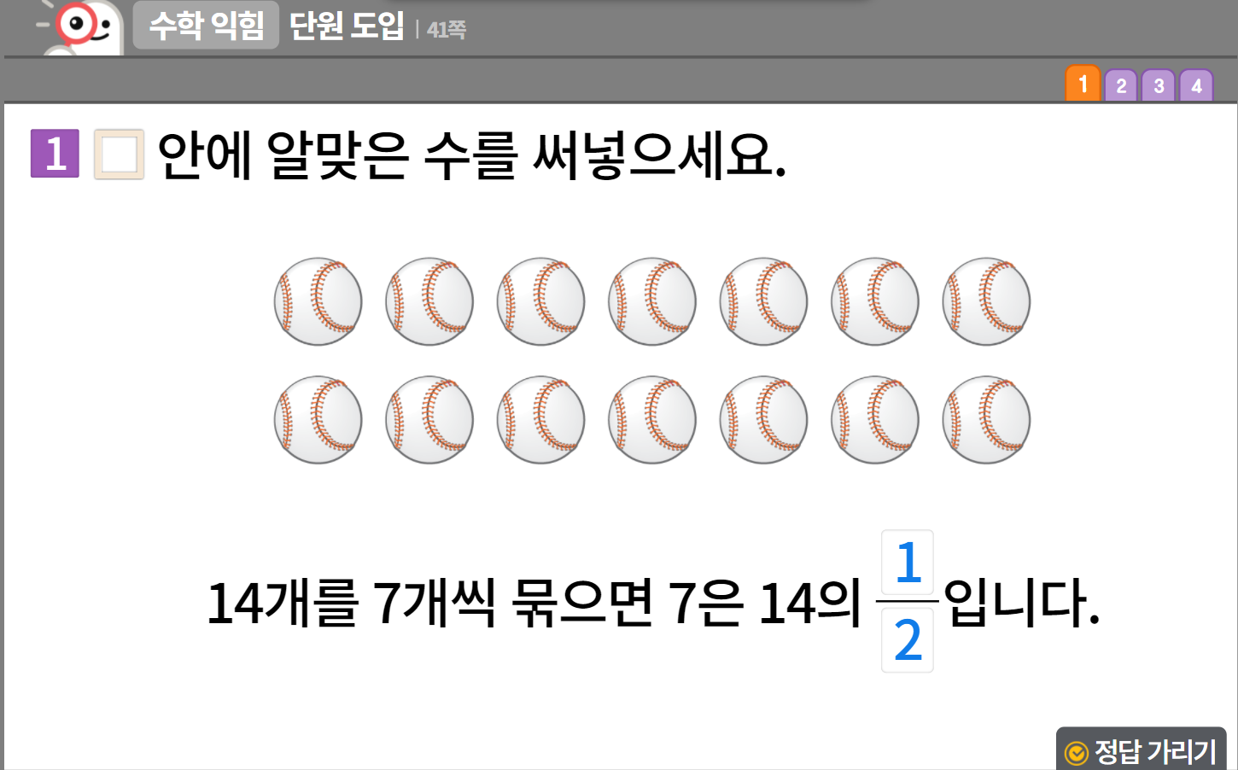

5-1
4. 약분과 통분
suhi_0501_04_0001
01 공부할 준비가 되어 있나요
수정사항
링크 참고하여 익힘책 페이지 디자인 수정 (이하 공통)
1 | 숫자 약물 디자인 수정
2 | 빈칸 디자인 수정
3 | 정답 확인 디자인 수정 정답 확인 > 정답 가리기로 토글됨.
4
5
2
1
3

Slide 4
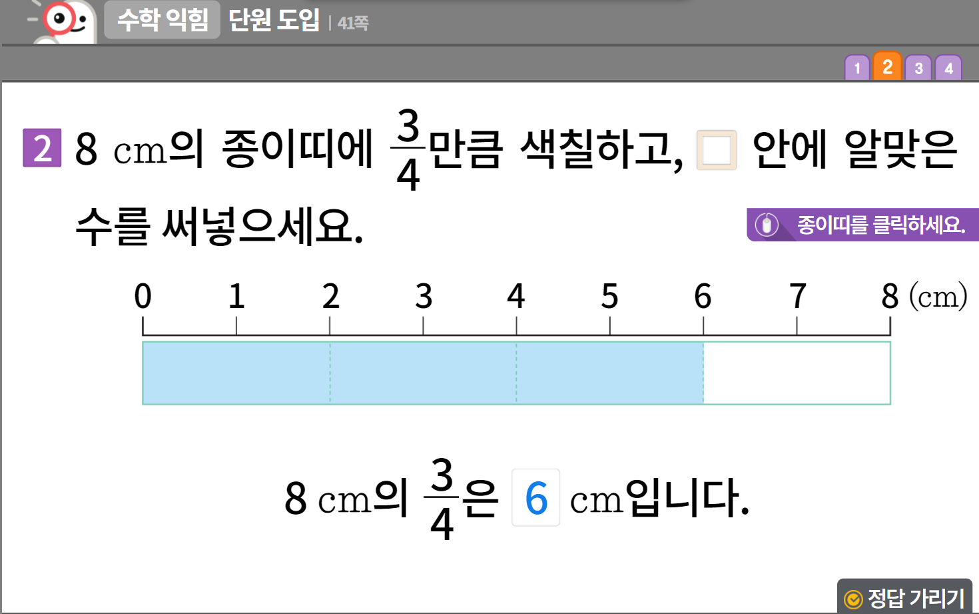
5-1
4. 약분과 통분
suhi_0501_04_0001
01 공부할 준비가 되어 있나요
수정사항
1 | 숫자 약물 디자인 수정
2 | 빈칸 디자인 수정
3 | 지시문 디자인 수정 볼드 > 종이띠, 클릭
4 | 정답 확인 디자인 수정 정답 확인 > 정답 가리기로 토글됨
5
1
2
3
4

Slide 5
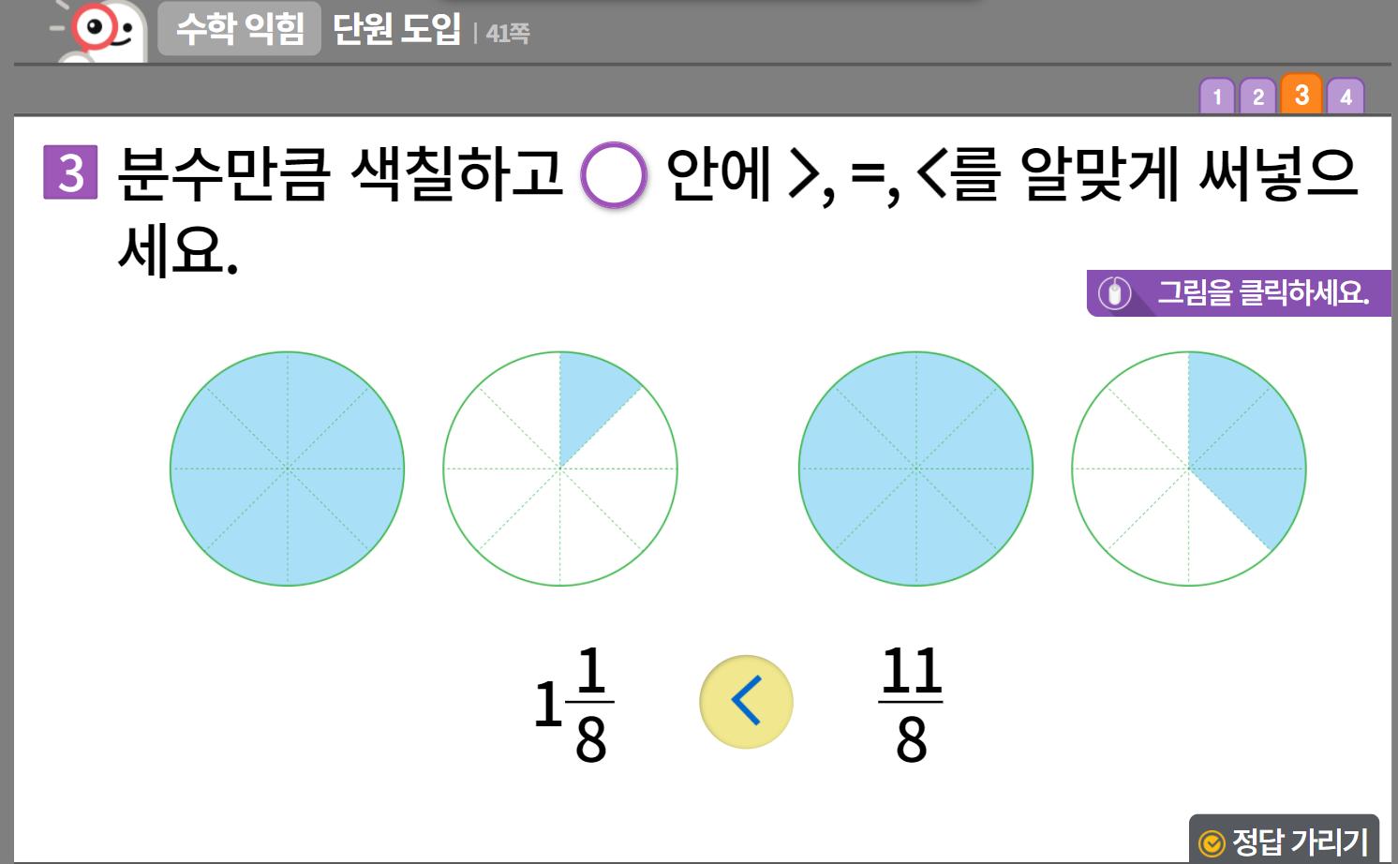
5-1
4. 약분과 통분
suhi_0501_04_0001
01 공부할 준비가 되어 있나요
수정사항
문제 형식 비고 참고 (문제 3번)
1 | 숫자 약물 디자인 수정
2 | 부등호, 빈칸 디자인 수정(비고 참고)
3 | 지시문 디자인 수정 볼드 > 그림, 클릭
4 | 정답 확인 디자인 수정 정답 확인 > 정답 가리기로 토글됨
5
1
2
3
2
4
http://cdata.tsherpa.co.kr/tsherpa/MultiMedia/Flash/2020/curri/index.html?flashxmlnum=soboro2&classa=A8-C1-32-MM-MM-04-02-02-0-0-0-0&classno=MM_32_04/suh_0302_01_0002/suh_0302_01_0002_401_1.html

Slide 6
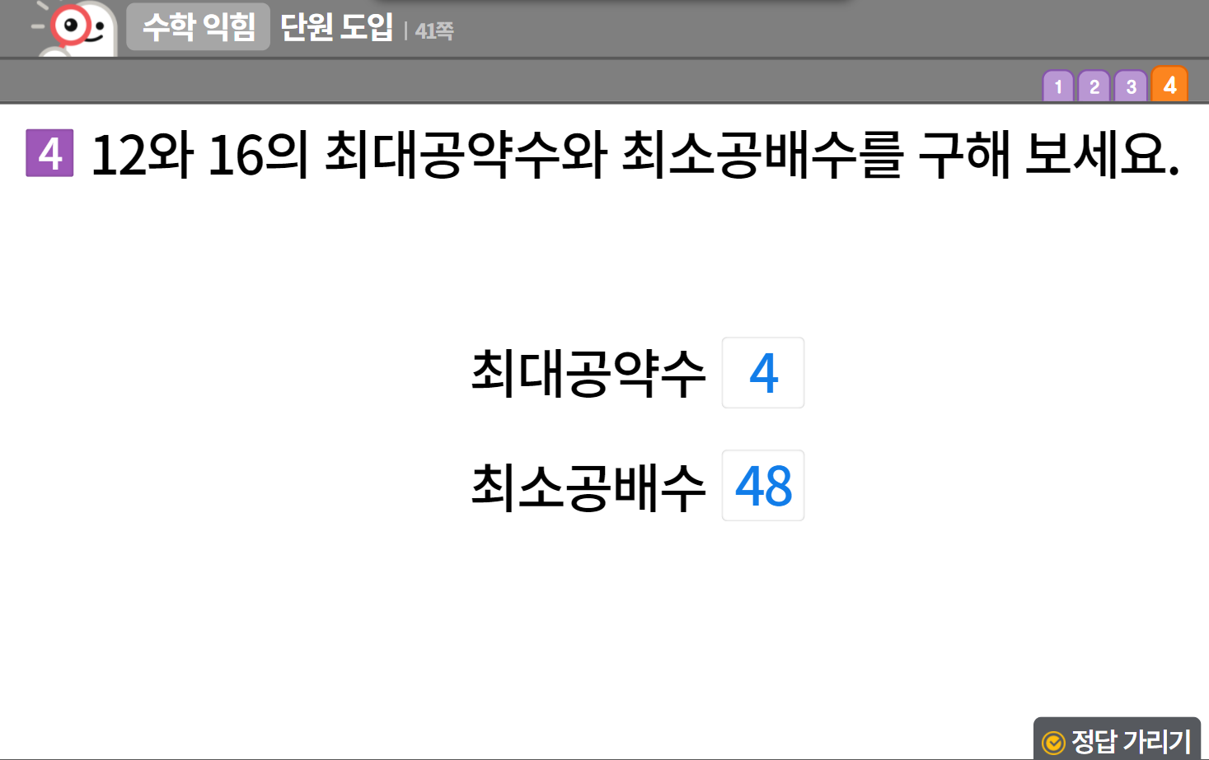
5-1
4. 약분과 통분
suhi_0501_04_0001
01 공부할 준비가 되어 있나요
수정사항
1 | 숫자 약물 디자인 수정
2 | 정답 확인 디자인 수정 정답 확인 > 정답 가리기로 토글됨
3
4
5
1
2

